Slide 1
基于可编程交换机的流量汇聚（Incast）模式检测
Detection of Traffic Aggregation Patterns Based on Programmable Switches
汇报人：崔星明 2025-04-07

Slide 2
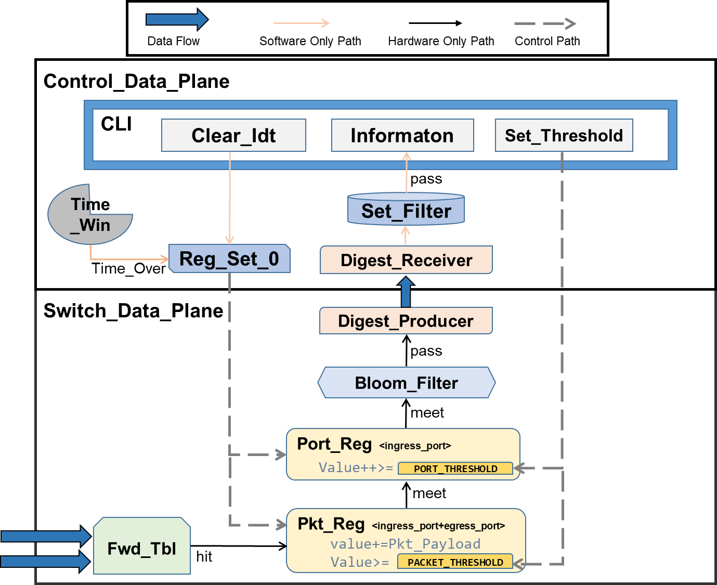
实现方案

Slide 3
模型测试-测试拓扑
Server
221
测试软件：
Dpdk
Pktgen-dpdk
测试设备：
Tofino交换机
两个服务器
四个端口 发送速率10Gbps
4条连接链路
链路带宽：10Gbps
测试参数
PACKET_THRESHOLD 3.4Gbps
INCAST_THRESHOLD 2
ens5f0
152
Switch_Tofino_93
Server
220
153
155
Server
221
ens4f0
ens5f1
154
ens4f1
Server
220

Slide 4
功能性测试-恒速
Pktgen-dpdk检测模型
实验场景 |  | Port 0 | 预期结果 | 实验结果
端口 153 | 端口 154 | 端口 155
1Gbps | 1Gbps | 1Gbps | 不发生Incast | 未检测到Incast事件发生，与预期一致
3.4Gbps | 1Gbps | 1Gbps | 不发生Incast | 未检测到Incast事件发生，与预期一致
3.4Gbps | 3.4Gbps | 1Gbps | 发生Incast | 检测到Incast事件发生，与预期一致
3.4Gbps | 3.4Gbps | 3.4Gbps | 发生Incast | 检测到Incast事件发生，与预期一致
10Gbps | 10Gbps | 10Gbps | 发生Incast | 检测到Incast事件发生，与预期一致
3.3Gbps | 3.3Gbps | 3.3Gbps | 不发生Incast | 未检测到Incast事件发生，与预期一致

Slide 5
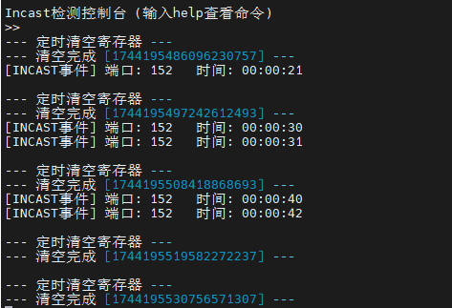
功能性测试-变速

Slide 6
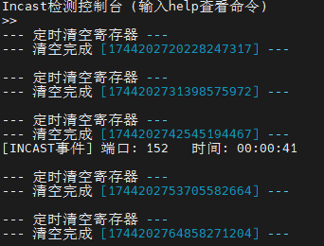
功能性测试-变速

Slide 7
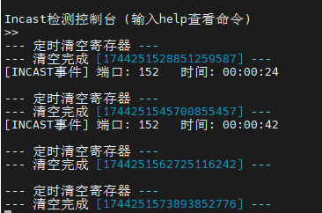
功能性测试-变速

Slide 8
开销测试
10000个数据包在4种情况下的时延情况 单位：ns
 | 部署Incast检测模型 | 未部署Incast检测模型 | 时延增加百分比
发生Incast事件 | 162133.1 | 158879.8 | 2.04%
未发生Incast事件 | 112841.3 | 109833.7 | 2.66％

Slide 9
开销测试

